Slide 1
高级可编程中断控制

Slide 2
10.高级可编程中断控制器
系统和APIC总线仲裁
当多个本地APIC和I/OAPIC在系统总线(或APIC总线)上发送IPI和中断消息时，将通过总线仲裁确定发送和处理消息的顺序
本地和I/O应用使用为系统总线定义的仲裁机制来确定处理IPI的处理顺序。这种机制是非体系性的，不能由软件控制
对于P6系列和奔腾处理器，本地和I/OAPICs使用基于APIC的仲裁机制来确定处理IPIs的顺序
本地APIC的当前仲裁优先级存储在一个4位的、软件透明的仲裁ID(ArbID)寄存器中。在重置期间，此寄存器被初始化为APICID号（存储在本地APICID寄存器中）。INIT级别的去断言IPI由ICR命令发出，可以通过将每个代理的ArbID寄存器重置为其当前APICID值来重新同步本地APIC的仲裁优先级
Notes:
这里，TPR值是TPR中的任务优先级值（参见图10-18），IRRV值是IRR中设置的最高优先级位的向量数（参见图10-20）或00H（如果没有设置IRR位），ISRV值是ISR中设置的最高优先级位的向量数（参见图10-20）。在目标处理器之间进行仲裁后，APR中值最小的处理器处理IPI，而其他处理器忽略它。
P6系列和奔腾处理器。）对于这些处理器，如果存在焦点处理器，它可以接受中断，无论其优先级如何。如果处理器当前正在为该中断提供服务，或者它对该中断有一个待定的请求，则称为中断的焦点。对于英特尔至强处理器，不支持焦点处理器的概念。
在使用最低优先级交付模式但不更新TPR的操作系统中，保存在芯片组中的TPR信息可能会导致中断始终从逻辑集发送到同一个处理器。这种行为在功能上向后与P6系列处理器兼容，但可能会导致意想不到的性能影响。

Slide 3
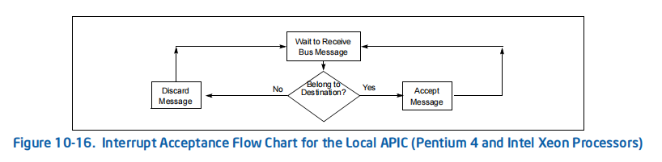
10.高级可编程中断控制器
奔腾4和英特尔至强处理器中断处理
本地APIC处理它接收到的本地中断、中断消息和IPIs
如果是指定的目的地，则接受消息；如果不是，则丢弃消息
如果本地APIC确定它是中断的指定目的地，如果中断请求是NMI、SMI、INIT、ExtINT或SIPI，则中断将直接发送到处理器核心进行处理。不是则本地APIC在IRR中设置适当的位
当IRR寄存器中等待中断时，本地APIC根据它们的优先级和PPR中当前处理器优先级一次将它们发送给处理器
当一个fixed的中断被发送到处理器核心进行处理时，处理程序例程的完成用指令处理程序代码中的指令，该指令写入本地APIC中的中断结束(EOI)寄存器
EOI寄存器导致本地APIC从其ISR队列中删除中断，并且（对于级别触发的中断）在总线上发送一条消息，表明中断处理已经完成(对EOI寄存器的写入不能包含在NMI、SMI、INIT、ExtINT或SIPI的处理程序例程中)
Notes:
使用奔腾4和IntelXeon处理器，本地APIC处理本地中断、中断消息和IPIs如下：1。它可以确定它是否是指定的目的地（请参见图10-16）。如果是指定的目的地，则接受消息；如果不是，则丢弃消息。
如果本地APIC确定它是中断的指定目的地，如果中断请求是NMI、SMI、INIT、ExtINT或SIPI，则中断将直接发送到处理器核心进行处理。 3.如果本地APIC确定它是中断的指定目的地，但中断请求不是步骤2中给出的中断之一，则本地APIC在IRR中设置适当的位。 4.当IRR寄存器中的中断挂起时，本地APIC根据它们的优先级和PPR中的当前处理器优先级，一次将它们发送给处理器（见第10.8.3.1节“任务和处理器优先级”）。 5.当一个固定的中断被发送到处理器核心进行处理时，处理程序例程的完成用指令处理程序代码中的指令表示，该指令写入本地APIC中的中断结束(EOI)寄存器（参见第10.8.5节“信号中断服务完成”）
OI寄存器导致本地APIC从其ISR队列中删除中断，并且（对于级别触发的中断）在总线上发送一条消息，表明中断处理已经完成。(写入EOI寄存器不能包含在NMI、SMI、INIT、ENtINT、ExtINT或SIPI的处理程序例程中。)

Slide 4
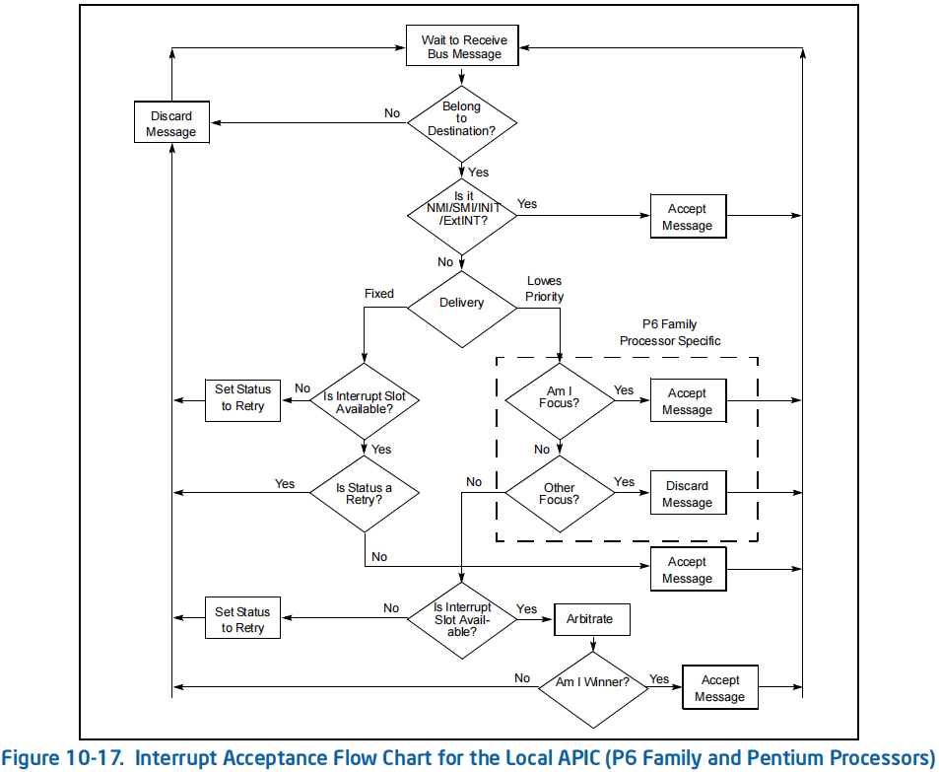
10.高级可编程中断控制器
P6家族和奔腾处理器中断处理
检查IPI消息，判断是否是IPI的指定目的地,是则继续其接受过程；不是目标，则会丢弃IPI消息
本地APIC确定它是中断的指定目的地，如果中断请求是NMI、SMI、INIT、ExtINT或INIT去断言中断，或MP协议IPI消息(BIPI、FIPI和SIPI)之一，中断将直接发送到处理器核心进行处理，否则寻找一个开放的两个等待中断队列包含在IRR和ISR寄存器
当IRR寄存器中等待中断时，本地APIC根据它们的优先级和PPR中当前处理器优先级一次将它们发送给处理器
当一个FIXED中断被发送到处理器核心进行处理时，处理程序例程的完成用指令处理程序代码中的指令指示，该指令写入本地APIC中的中断结束(EOI)寄存器。写入EOI寄存器的行为会导致本地APIC从其队列中删除中断，并且（对于级别触发的中断）在总线上发送一条消息，表明中断处理已经完成
Notes:
本地APIC处理其接收到的本地中断、中断消息和IPI:
1.(仅限IPIs)它检查IPI消息，以确定它是否是IPI的指定目的地，如第10.6.2节“确定IPI目的地”中的描述。如果是指定的目标，则继续其接受过程；如果不是目标，则会1.丢弃IPI消息。当消息指定最低优先级传递模式时，本地APIC将与IPI消息收件人上指定的其他处理器进行仲裁（参见第10.6.2.4节“最低优先级传递模式”）。
2.如果本地APIC确定它是中断的指定目的地，并且中断请求是NMI、SMI、INIT、ExtINT或INIT去断言中断，或MP协议IPI消息(BIPI、FIPI和SIPI)之一，则中断将直接发送到处理器核心进行处理
3.如果本地APIC确定它是指定的目的地中断但中断请求不是一个中断步骤2，本地APIC寻找一个开放槽的两个等待中断队列包含在IRR和ISR寄存器（见图10-20）。如果有插槽可用（参见第10.8.4节“固定中断的中断接收”），请将中断放在插槽中。如果有一个插槽不可用，他拒绝中断请求，并将其发送回发件人。
4. 当IRR寄存器中等待中断时，本地APIC根据它们的优先级和PPR中当前处理器优先级一次将它们发送给处理器（见第10.8.3.1节“任务和处理器优先级”）。
5.当一个固定的中断被发送到处理器核心进行处理时，处理程序例程的完成用指令处理程序代码中的指令表示，该指令写入本地APIC中的中断结束(EOI)寄存器（参见第10.8.5节“信号中断服务完成”）。写入EOI寄存器的行为会导致本地APIC从其队列中删除中断，并且（对于级别触发的中断）在总线上发送一条消息，表明中断处理已经完成。(写入EOI寄存器不能包含在NMI、SMI、INIT、ENtINT、ExtINT或SIPI的处理程序例程中。)

Slide 5
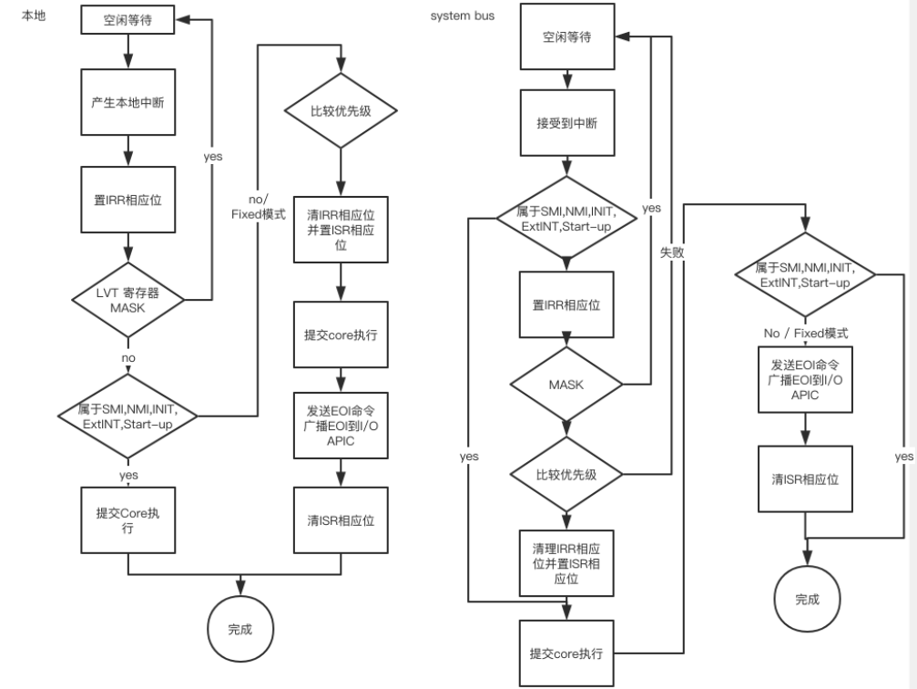
10.高级可编程中断控制器
中断处理
APIC的LVT寄存器能产生中断，其中LVT LINT0 能接受8259控制器的中断请求，而LVT LINT1能接受NMI中断请求
所以中断有本地中断和来自system bus上的中断两种
IRR，ISR，TMR（tigger Mode Register） 都是255位了，所以可以记录所有255个中断的状态
Fixed 模式下的流程：
当中断发生的时候会设置IRR寄存器的相应位
判断MASK屏蔽位
判断优先级
清理IRR位置ISR位提交CPU运行
发送EOI清理ISR相应位

Slide 6
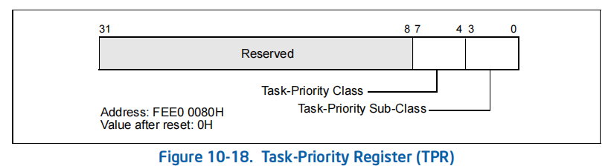
10.高级可编程中断控制器
中断、任务和处理器优先级
过本地APIC传递到处理器的中断都具有优先级。本地APIC使用此优先级来确定何时相对于处理器的其他活动对中断提供服务
每个中断向量都是一个8位的值。中断优先级类是中断向量的第7：4位的值。最低中断优先级类为1，最高为15；向量范围为0-15（中断优先级类为0）的中断是非法
每个中断优先级类包含16个向量。中断优先级类中的中断的相对优先级由向量数的位3：0的值决定。这些位的值越高，该中断优先级类中的优先级就越高
任务优先级允许软件设置中断处理器的优先级阈值。使用任务优先级阻止此类中断的能力来自于TPR控制处理器优先级寄存器(PPR)的值的方式
处理器优先级类是一个范围在0-15之间的值，它保持在处理器优先级寄存器(PPR)的第7：4位
处理器优先机制不影响NMI、SMI、INIT、ExtINT、INIT去断言和启动交付模式的中断传递

Slide 7
10.高级可编程中断控制器
TPR寄存器
处理器优先级类是一个范围在0-15之间的值，它保持在处理器优先级寄存器(PPR)的第7：4位
PPR是一个只读寄存器。处理器优先级类表示处理器正在执行的当前优先级
PPR的值基于TPR的值和值ISRV；ISRV是在ISR中设置的最高优先级位的向量数，或者在ISR中没有设置00H的值:
PPR[7:4]（processor-priority class）最高TPR[7:4]和ISRV[7:4]（服务中最高优先级的中断的优先级）
PPR[3:0]（he processor-priority sub-class）:
If TPR[7:4] > ISRV[7:4], PPR[3:0] is TPR[3:0]
— If TPR[7:4] < ISRV[7:4], PPR[3:0] is 0.
— If TPR[7:4] = ISRV[7:4], PPR可以是TPR或0
处理器优先级类确定中断处理器的优先级阈值。处理器将只提供那些中断优先级类高于PPR中的处理器优先级类的中断。如果处理器优先级类为0，则PPR不会抑制传递任何中断传递,如果是15，则处理器会抑制所有中断的传递
Notes:
处理器优先级类确定中断处理器的优先级阈值。处理器将只提供那些中断优先级类高于PPR中的处理器优先级类的中断。如果处理器优先级类为0，则PPR不会抑制传递任何中断传递；如果是15，则处理器会抑制所有中断的传递。（处理器优先机制不影响NMI、SMI、INIT、ExtINT、INIT去断言和启动交付模式的中断传递。）处理器不使用处理器优先级子类来确定哪些交付中断，哪些要抑制。（处理器仅使用处理器优先级的子类来满足PPR的读取。）

Slide 8
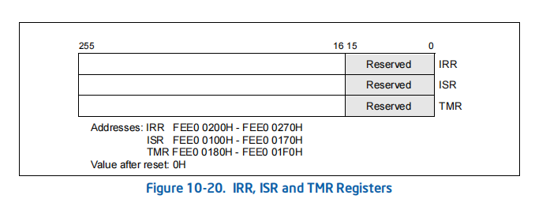
10.高级可编程中断控制器
Fixed中断的中断接受
当处理器为最高优先级的中断提供服务时，本地APIC可以通过在IRR中设置位来发送额外的Fixed中断
在接受IRR后，相应的TMR位被清除为边缘触发中断，并设置为水平触发中断。如果在生成相应中断向量的EOI循环时设置了TMR位，则将EOI消息发送给所有I/O APIC
如果本地APIC接收到一个中断优先级类高于当前服务的中断的中断，并且在处理器核心中启用了中断，则本地APIC立即将更高优先级的中断发送给处理器(不等待对EOI寄存器的写入)。然后，当前正在执行的中断处理程序将被中断，从而可以处理更高优先级的中断。当高优先级中断的处理完成后，将恢复中断中断的服务
触发模式寄存器(TMR)表示中断的触发模式,在接受IRR后，相应的TMR位被清除为边缘触发中断，并设置为水平触发中断。如果在生成相应中断向量的EOI循环时设置了TMR位，则会发送发送给所有I/O APIC的EOI消息,通知中断处理已经完成
Notes:
IRR包含已被接受但尚未发送到处理器进行服务的活动中断请求。当本地APIC接受一个中断时，它会在IRR中设置对应于被接受中断的向量的位。当处理器核心准备好处理下一个中断时，本地APIC将清除已设置的最高优先级的IRR位，并设置相应的ISR位。然后将ISR中设置的最高优先级位的向量发送到处理器核心进行服务。当处理器为最高优先级的中断提供服务时，本地APIC可以通过在IRR中设置位来发送额外的固定中断。当中断服务例程向EOI寄存器发出写入时（参见第10.8.5节“信令中断服务完成”），本地APIC通过清除最高优先级的ISR位来响应
如果使用相同的向量数生成多个中断，则局部APIC可以在IRR和ISR中同时设置向量的位。这意味着对于奔腾4和IntelXeon处理器，IRR和ISR可以为每个中断向量排队两个中断：一个在IRR中，一个在ISR中。为相同中断向量发出的任何额外中断都被折叠到IRR的单位中。对于P6系列和奔腾处理器，IRR和ISR寄存器可以在每个中断向量中排队不超过两个中断，并且将拒绝在同一向量内接收到的其他中断。如果本地APIC接收到一个中断优先级类高于当前服务的中断的中断，并且在处理器核心中启用了中断，则本地APIC立即将更高优先级的中断发送给处理器(不等待对EOI(End Of Interrupt)寄存器的写入)。然后，当前正在执行的中断处理程序将被中断，从而可以处理更高优先级的中断。当高优先级中断的处理完成后，将恢复中断中断的服务。

Slide 9
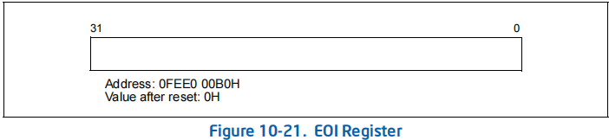
10.高级可编程中断控制器
中断服务完成
对于除NMI、SMI、INIT、ExtINT、启动或INIT-Deassert传递模式之外的所有中断，中断处理程序必须包含对中断结束(EOI)寄存器的写入。此写入必须发生在处理程序例程的末尾，即在IRET指令之前。此操作表明当前中断的服务已完成
在接收到EOI后，APIC清除ISR中的最高优先级位，并将下一个最高优先级的中断分派给处理器。如果终止的中断是级别触发的中断，本地APIC也会向所有I/OAPIC发送中断结束消息
系统软件可能更喜欢将EOI定向到特定的I/O APIC，而不是让本地APIC发送终端操作中断消息到所有的I/OAPIC
软件可以通过设置伪中断向量寄存器的第12位来抑制EOI消息的广播。如果设置了这个位，那么即使关联的TMR位表示当前的中断是被级别触发的，也不会在EOI循环中生成广播EOI。比特的默认值为0，表示执行EOI广播
如果处理器不支持抑制EOI广播，则伪中断向量寄存器的第12位被保留为0。本地APIC版本寄存器在第24位中报告支持EOI广播抑制；如果该位设置为1，则支持该功能。当受到支持时，该功能在xAPIC模式和x2APIC模式下都可用
系统软件希望执行定向EOIs水平触发中断应该设置位12的伪中断向量寄存器和遵循每个EOI本地xAPIC水平触发中断与定向EOII/OAPIC生成中断(这是通过写入I/OAPIC的EOI寄存器)。执行定向EOIs的系统软件必须保留一个将由级别触发的中断与系统中的I/Oapic关联起来的映射
Notes:
对于除NMI、SMI、INIT、ExtINT、启动或INIT-Deassert传递模式之外的所有中断，中断处理程序必须包含对中断结束(EOI)寄存器的写入。此写入必须发生在处理程序例程的末尾，即在IRET指令之前。此操作表明当前中断的服务已完成，本地APIC可以从ISR发出下一个中断。
在接收到EOI后，APIC清除ISR中的最高优先级位，并将下一个最高优先级的中断分派给处理器。如果终止的中断是级别触发的中断，本地APIC也会向所有I/OAPIC发送中断结束消息
系统软件可能更喜欢将EOI定向到特定的I/OAPIC，而不是让本地APIC发送终端操作中断消息到所有的I/OAPIC
软件可以通过设置伪中断向量寄存器的第12位来抑制EOI消息的广播（见第10.9节）。如果设置了这个位，那么即使关联的TMR位表示当前的中断是被级别触发的，也不会在EOI循环中生成广播EOI。比特的默认值为0，表示执行EOI广播
如果处理器不支持抑制EOI广播，则伪中断向量寄存器的第12位被保留为0。本地APIC版本寄存器在第24位中报告支持EOI广播抑制（参见第10.4.8节）；如果该位设置为1，则支持该功能。当受到支持时，该功能在xAPIC模式和x2APIC模式下都可用。
系统软件希望执行定向EOIs水平触发中断应该设置位12的伪中断向量寄存器和遵循每个EOI本地xAPIC水平触发中断与定向EOII/OAPIC生成中断(这是通过写入I/OAPIC的EOI寄存器)。执行定向EOIs的系统软件必须保留一个将由级别触发的中断与系统中的I/Oapic关联起来的映射

Slide 10
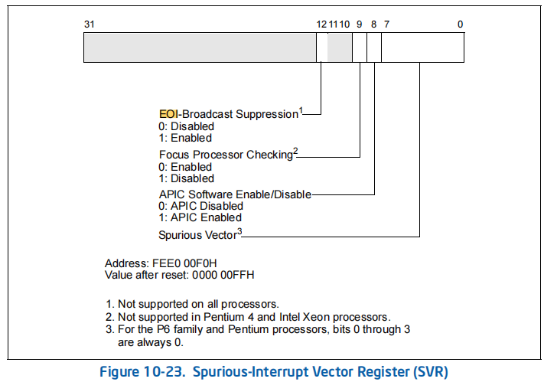
10.高级可编程中断控制器
Spurious Interrupt
当处理器将其任务优先级提高到大于或等于当前正在断言的处理器INTR信号的中断级别时，可能会发生特殊情况。如果在INTA周期发出时，要被分发的中断已经被屏蔽（由软件编程），则本地APIC将提供一个伪中断向量。分配伪中断向量不会影响ISR，因此这个向量的处理程序应该返回而没有EOI
Spurious Vector ： 确定当本地APIC生成一个伪向量时，要传递给处理器的向量数
APIC Software Enable/Disable：允许软件暂时启用或禁用本地APIC
Focus Processor Checking：确定在使用最低优先级交付模式时，焦点处理器检查是启用（0）还是禁用（1）
Suppress EOI Broadcasts：确定级别触发中断的EOI是否导致EOI消息广播到I/OAPICs，此位的默认值为0，表示已执行EOI广播。如果处理器不支持EOI广播抑制，则将此位保留给0
Notes:
即使您设置了掩码位，也不要用伪向量编程LVT或IOAPICRTE。一个伪向量ISR不做一个EOI。如果由于某种原因由LVT或RTE条目产生中断，则服务寄存器中的位将留为伪向量。这将以相同或更低的优先级掩盖所有中断

Slide 11
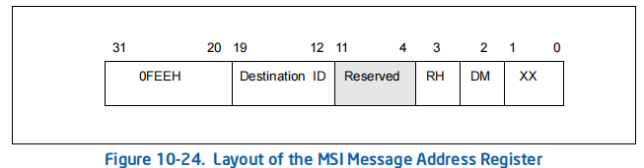
10.高级可编程中断控制器
Message Signalled Interrupts (MSI)
MSI中断是一个可选特性，使PCI设备可以通过将系统指定的消息写入系统指定的地址(PCIDWORD内存写事务)来请求服务。事务地址指定消息的目的地，而事务数据则指定该消息。系统软件需要在设备配置期间初始化消息目的地和消息，并将一个或多个非共享消息分配给每一个MSI功能
PCI本地总线规范提供的功能机制用于识别和配置具有MSI能力的PCI设备。在其他字段中，此结构包含消息数据寄存器和消息地址寄存器。为了请求服务，PCI设备函数将消息数据寄存器的内容写入到消息地址寄存器中包含的地址（以及64位消息地址的消息上地址寄存器）
Message Address Register Format
Bit 31-20—这些位包含一个固定的中断消息值（0FEEH）
Destination ID —此字段包含一个8位的目标ID。它可以标识消息的目标处理器。如果使用IOAPIC将中断发处理器，则目标ID对应于I/O APIC重定向表项的第63：56位
Redirection hint indication (RH)—该位指示消息是否应该被定向到可以接收中断的处理器中中断优先级最低的处理器
当RH为0时，该中断将被定向到目标ID字段中列出的处理器
当RH为1，并且使用物理目标模式时，目标ID字段不能设置为FFH
目标模式(DM)—此位指示目标ID字段应解释为逻辑或物理
APICID，用于传递优先级最低的中断
Notes:
提到因功能需求的增加，越来越多的PCI/PCIE设备被加入进来，导致中断资源的缺失。后来就出现了IRQ Routing 以及MSI等技术手段用于解决这些问题。看上去MSI较通常使用Interrupt Pin的方式比较起来似乎有优势，MSI是通过向Host发MSG的方式产生IRQ request，再送达Host/PCI Bridge之前它和普通的Memory Write并没有什么区别，Host收到以后再将该Memory Write转化成Interrupt送抵各个CPU，传统使用Interrupt Pin的方式通常需要专门的Interrupt Trace而且还要和其它的PCI device分享PIC/APIC Interrupt Controller等。当然MSI也不是没有缺点，它有一个比较严重的问题就是没法保证Interrupt Latency，因为它的产生方式和Memory Write一样，所以MSG可能会被Host/Loading Cache这样就可能会出现Latency，另外当Loading重的时候也可能会出现比较大的Latency。
Message Address Register Format:当RH为0时，该中断将被定向到目标ID字段中列出的处理器。•当RH为1且使用物理目标模式时，不得将目标ID字段设置为FFH；它必须指向存在并启用以接收中断的处理器。•当RH为1且使用平面寻址模型的系统中逻辑目标模式活动时，必须设置目标ID字段，以便位设置为1来识别存在并启用接收中断的处理器。•如果RH设置为1，并且使用集群寻址模型的系统中逻辑目标模式被激活，则目标ID字段不能设置为FFH；使用此字段标识的处理器必须存在并启用以接收中断

Slide 12
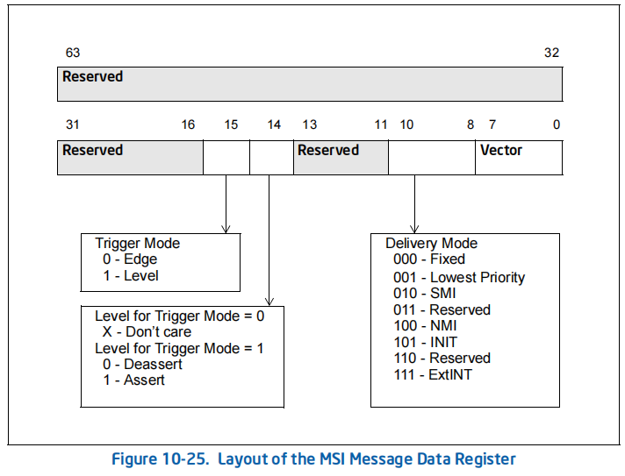
10.高级可编程中断控制器
Message Data Register Format
消息数据寄存器的布局
Vector—包含与消息相关联的中断向量。值范围从010H到0FEH。软件必须保证现场没有用矢量00H到0FH进行编程
Delivery Mode— 处理中断接收的方式。交付模式仅与指定的触发模式一起运行
000B（FIxed Mode）
001B (Lowest Priority)
010B (System Management Interrupt or SMI)
100B (NMI)
101B (INIT)
111B (ExtINT)
Level —边缘触发的中断消息总是被解释为assert消息。对于边缘触发的中断，不使用此字段。对于级别触发的中断，此位反映了中断输入的状态
Trigger Mode — 0-表示边缘触发 ,1-表示电平触发

Slide 13
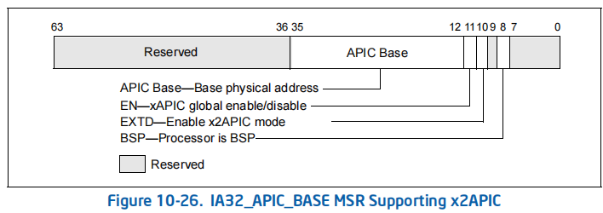
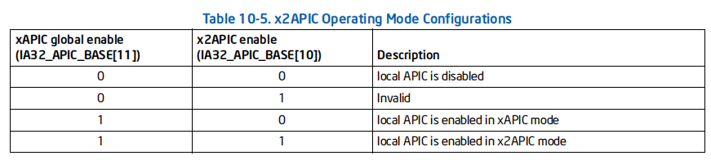
10.高级可编程中断控制器
扩展XAPIC（X2APIC）
x2APIC体系结构以向后兼容的方式扩展了xAPIC体系结构，并为未来的Intel平台创新提供了正向可扩展性，x2APIC体系结构可以执行以下操作：
保留具有兼容性的所有关键元素：
交付模式
中断和处理器优先级
中断源
中断目标类型
为逻辑和物理目标模式提供扩展处理器寻址性的扩展
添加新特性以提高中断交付的性能
降低了在基于链路的平台架构上的逻辑目标模式中断传递的复杂性
使用MSR编程接口在x2APIC模式下访问APIC寄存器，而不是使用内存映射的接口。在xAPIC模式下操作时，支持内存映射接口
Notes:
通过使用EAX=1执行CPUID，然后检查ECX，位21ECX，可以检测到对x2APIC模式的处理器支持。如果是CPUID.(EAX=1)：ECX。设置21，处理器支持x2APIC能力，可以进入x2APIC模式。系统软件可以通过在IA32_APIC_BASEMSR中设置x2APMIC模式启用位（位10），将本地APIC置于x2APIC模式。IA32_APIC_BASEMSR的布局如图10-26所示。表10-5，“x2APIC操作模式配置”描述了IA32_APIC_BASEMSR中的启用位（EN位11）和扩展模式位（EXTD-bit10）的可能组合。一旦本地APIC被切换到x2APIC模式(EN=1，EXTD=1)，切换到xAPIC模式将需要系统软件来禁用本地APIC单元。具体来说，当本地APIC被启用并在x2APIC模式下，试图写入一个值(EN=1，EXTD=0)会导致通用保护异常。一旦设置了IA32_APIC_BASEMSR中的10位，使用IA32_APIC_BASE保持x2APIC模式的唯一方法将需要WRMSR将11位和10位都设置为零。第10.12.5节“x2APIC状态转换”提供了本地APIC所允许的状态转换的详细状态图。

Slide 14
10.高级可编程中断控制器
x2APIC寄存器地址空间
系统软件使用RDMSR和WRMSR访问APIC寄存器
MSR地址范围从800H到BFFH在体系结构上是保留的，专门用于在x2APIC模式下访问APIC寄存器。表10-6列出了在x2APIC模式下可用的APIC寄存器。在适当的情况下，该表还给出了在xAPIC模式下，IA32_APIC_BASE[35：12]所引用的页面上的每个寄存器可用的偏移量
在x2APICmsr和遗留的xAPIC寄存器偏移量之间存在一个一对一的映射，但有以下例外：
目标格式寄存器(DFR)：在xAPIC模式下支持偏移量0E0H的DFR，在x2APIC模式下不支持。没有地址为80EH的MSR
中断命令寄存器(ICR)：在xAPIC模式下（偏移量300H和310H）的两个32位寄存器在x2APIC模式下（MSR地址830H）中合并为一个64位MSR。没有地址为831H的MSR
SELF IPI寄存器。此寄存器仅在地址为83FH的x2APIC模式下可用。在xAPIC模式下，在偏移量3F0H处没有定义寄存器

Slide 15
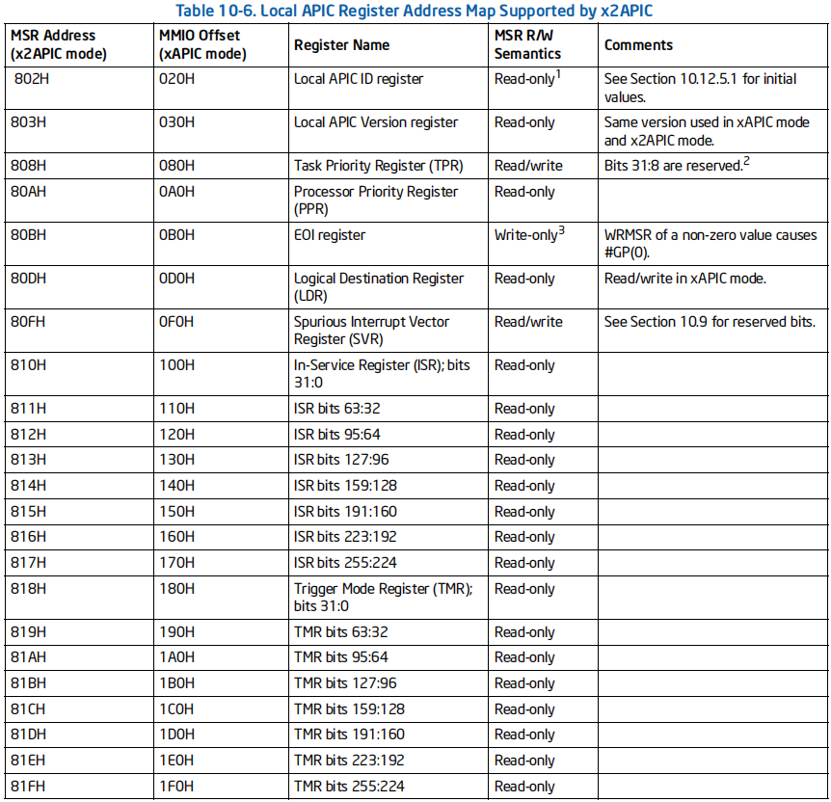
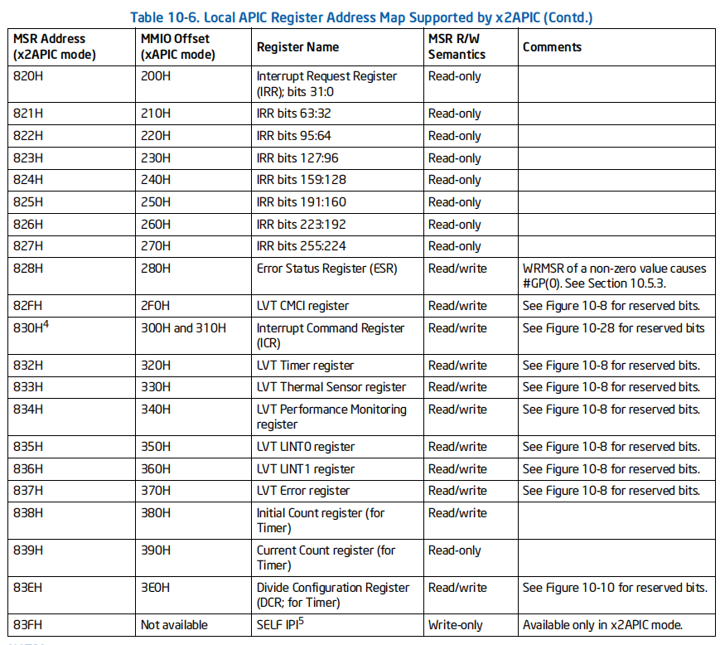
10.高级可编程中断控制器
x2APIC寄存器地址空间

Slide 16
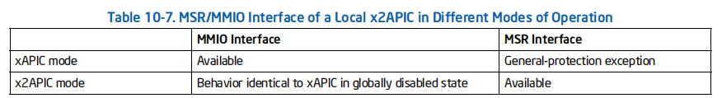
10.高级可编程中断控制器
x2APIC寄存器可用性
只有当本地APIC被切换到x2APIC模式时，才能通过MSR接口访问本地APIC寄存器。当本地APIC不处于x2APIC模式时，通过RDMSR或WRMSR访问MSR地址范围为0800H到0BFFH中的任何APIC寄存器，都会导致通用保护异常。在x2APIC模式下，内存映射接口不可用，对MMIO接口的任何访问都将与全局禁用状态下的遗留xAPIC的行为类似。遗留模式和扩展模式与遗留模式和寄存器接口之间的交互
为了允许在x2APIC模式下有效地访问APIC寄存器，当写入APIC寄存器时，WRMSR的序列化语义被放宽了。因此，系统软件不应该使用“x2APIC模式下的WRMSRtoAPIC寄存器”作为序列化指令。对APIC寄存器的读取和写访问将按程序顺序进行。APIC寄存器的WRMSR可以在所有存储全局可见之前完成；软件可以通过在WRMSR之前插入序列化指令、SFENCE或MFENCE来防止这种情况
RDMSR指令没有序列化，并且在x2APIC模式下读取APIC寄存器时，此行为没有改变。使用RDMSR指令访问APIC寄存器的系统软件不应该期望出现序列化行为(注意：基于MMIO的xAPIC接口被系统软件映射为一个未缓存的区域。因此，对xAPIC-MMIO接口的读/写在xAPIC模式下具有序列化语义)

Slide 17
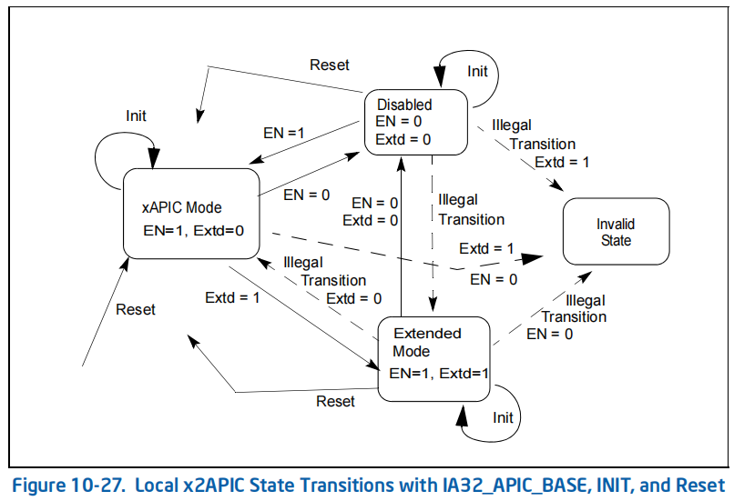
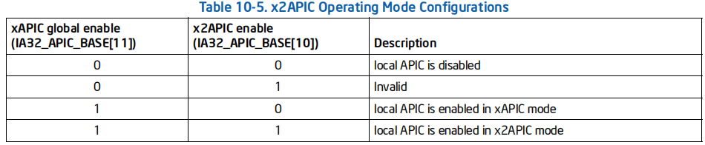
10.高级可编程中断控制器
xAPIC寄存器状态
本地APICID由具有32位ID(x2APICID)的硬件初始化。x2APICID的最低8位是遗留的本地xAPICID，并且存储在APIC寄存器的上8位中，以便以xAPIC模式进行访问
复位结束时，本地APIC单元被启用，并处于xAPIC模式：IA32_APIC_BASE[EN]=1和IA32_APIC_BASE[EXTD]=0。APIC寄存器的初始化方式为：
在xAPIC模式下定义的字段，APIC寄存器被重置为零：IRR、 ISR、TMR、ICR、LDR、TPR、分割配置寄存器，计时器初始计数和计时器当前计数寄存器
LVT寄存器被重置为0秒，掩码为1
伪中断向量寄存器被初始化为000000FFH
DFR(仅在xAPIC模式下可用)被重置为1
SELF IPI寄存器被重置为零
Notes:
本地APICID由具有32位ID(x2APICID)的硬件初始化。x2APICID的最低8位是遗留的本地xAPICID，并存储在APIC寄存器的上8位中，以便以xAPIC模式进行访问。•对于在xAPIC模式下定义的字段，以下APIC寄存器被重置为所有零：-IRR、ISR、TMR、ICR、LDR、TPR、分割配置寄存器(参见《Intel®64和IA-32架构软件开发者手册》第8章。3B为个别APIC寄存器的详细信息)，-定时器初始计数和定时器当前计数寄存器，LVT寄存器被重置为0秒，除掩码位；这些被设置为1秒。•本地APIC版本寄存器不受影响。•伪中断向量寄存器被初始化为000000FFH。•DFR(仅在xAPIC模式下可用)被重置为所有1s。•SELFIPI寄存器被重置为零

Slide 18
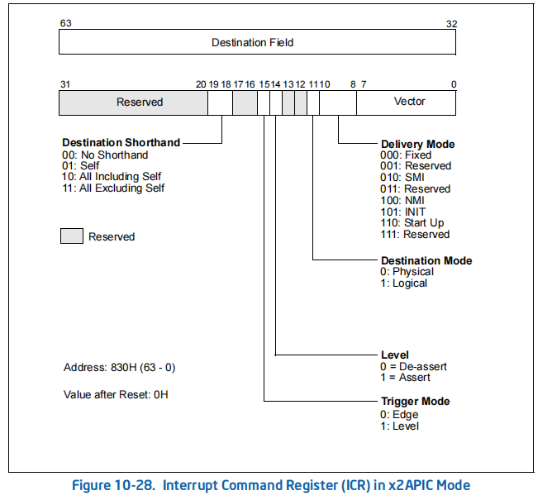
10.高级可编程中断控制器
x2APIC 模式下ICR
x2APIC模式下ICR的下32位与xAPIC模式下ICR的下半部分相同，除了由于x2APIC模式下不需要，交付状态位被删除。目标ID字段在x2APIC模式下扩展为32位
要使用ICR发送IPI，软件必须设置ICR以指示要发送的IPI消息的类型以及目标处理器或处理器。也可以使用SELFIPI寄存器发送
在x2APIC模式下调度中断，需要一个MSR写入。随着递送状态位的删除，系统软件不再有理由读取ICR。它仍然可读，只能帮助调试；但是，软件不应假定读取ICR返回的值是最后写入的值
目标ID值FFFF_FFFFH用于逻辑目标模式和物理目标模式下的中断广播

Slide 19
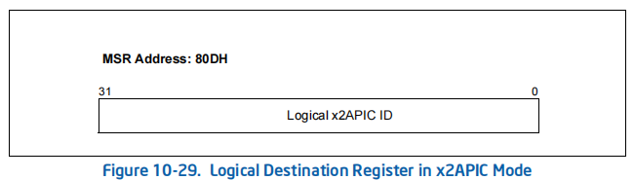
10.高级可编程中断控制器
x2APIC 模式下的逻辑目标模式
在x2APIC模式下，逻辑目标寄存器(LDR)被增加到32位宽。它是一个连接到系统软件的只读寄存器。这个32位的值被称为“逻辑x2APICID”。系统软件通过读取地址为80DH的MSR的RDMSR指令访问该寄存器
在xAPIC模式下，通过MMIO接口的目标格式寄存器(DFR)决定了平面逻辑模式或集群逻辑模式的选择。x2APIC模式不支持平面逻辑模式。因此，在x2APIC模式下，消除了目标格式寄存器(DFR)
LDR的32位逻辑x2APICID字段划分为两个子字段：集群ID(LDR[31：16])：是目标集群逻辑ID的地址（LDR[15：0]）：定义由LDR指定的集群内单个本地x2APIC的逻辑ID
该布局支持2个^16-1个集群，每个集群最多有16个独特的逻辑ID-有效地提供了逻辑目标模式下（（2^20）-16）处理器的可寻址性
Notes:
该布局支持2个^16-1个集群，每个集群最多有16个独特的逻辑ID-有效地提供了逻辑目标模式下（（2^20）-16）处理器的可寻址性。处理器实现可能会选择支持逻辑目标寄存器中小于16位的集群ID或小于16位的逻辑ID。但是，系统软件应该知道集群ID和逻辑ID子字段中实现的位数。x2APIC硬件初始化将确保适当初始化的逻辑x2APICID可用于系统软件，并且未实现位的读取返回零。这是一个只读寄存器，软件必须读取它以确定处理器的逻辑x2APICID。具体地说，软件可以将16位掩码应用于逻辑x2APICID的最低16位，以识别集群内处理器的逻辑地址，而不需要知道集群ID和逻辑ID子字段中实现的位数。类似地，软件可以通过位取匹配集群ID（31：16）的处理器的逻辑X2APICID（31：0），为集群模型创建一个消息目标地址
为了以与系统拓扑特征匹配的方式启用集群ID分配，并启用基于链路的平台互连中逻辑模式最低优先级的设备中断的高效路由，LDR根据x2APIC状态转换时的x2APICID值由硬件初始化。此初始化的详细信息见第10.12.10.2节

Slide 20
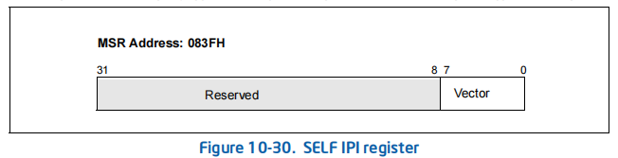
10.高级可编程中断控制器
本地x2APICID和逻辑x2APICID
在x2APIC模式下，可以从LDR读取的32位逻辑x2APICID是从32位本地x2APICID派生出来的。具体来说，16位逻辑ID子字段是通过将1移动x2APICID的最低4位导得到的，即逻辑ID=1x2APICID[3：0]。x2APICID的剩余位然后形成逻辑x2APICID的集群ID部分：Logical x2APIC ID = [(x2APIC ID[19:4] « 16) | (1 « x2APIC ID[3:0])]
使用x2APICID中最低的4位意味着至少有16个APICID被保留给多套接字配置中的逻辑处理器。如果为套接字/包中的逻辑处理器保留了超过16个APICIDS，那么包中可以存在多个集群IDs
每当启用了x2APIC模式时，就会发生LDR初始化
SELF IPI Register
SELFIPIs被一些系统软件广泛使用。x2APIC体系结构引入了一个新的寄存器接口。这个新的寄存器专门用于发送自ipi，目的是为发送自ipi提供一个高度优化的路径
SELFIPI寄存器是一个只写的寄存器，完成对SELFIPI寄存器的WRMSR指令意味着中断已经登录到IRR中，通过自中断寄存器发送IPI也可以确保中断被传递到处理器核心
Notes:
SELFIPI寄存器是一个只写的寄存器。带有SELFIPI寄存器地址的RDMSR指令会导致通用保护异常。通过SELFIPI寄存器发送的self-IPI的处理和优先级在架构上与通过ICR从遗留xAPIC单元发送的IPI的处理和相同。具体来说，中断的状态将通过中断请求寄存器(IRR)和服务寄存器(ISR)和触发模式寄存器(TMR)被跟踪，就像从系统总线接收到中断一样。同时，通过自中断寄存器发送IPI也可以确保中断被传递到处理器核心。具体地说，完成对SELFIPI寄存器的WRMSR指令意味着中断已经登录到IRR中。正如边缘触发中断的预期，取决于处理器的优先级和接受中断的准备程度，通过SELFIPI寄存器或通过具有相同向量的ICR发送的中断可以被组合。

Slide 21
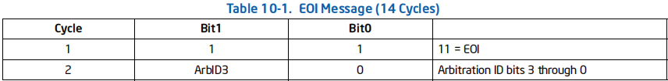
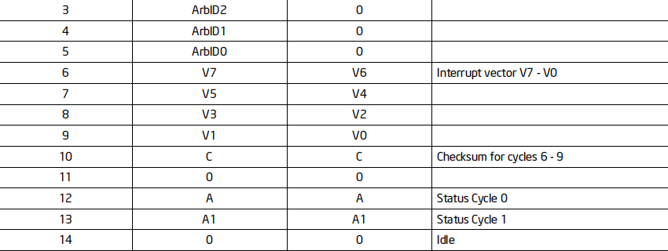
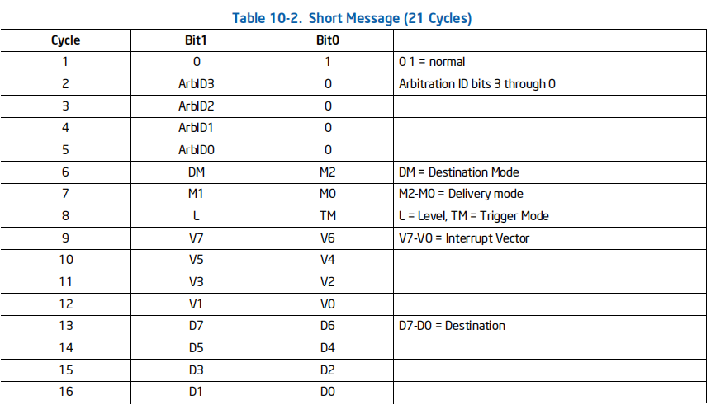

10.高级可编程中断控制器
EOI Message
本地APICs向I/OAPIC发送14个周期的EOI消息，以表明一个级别触发的中断已被处理器接受
校验和是为周期6到9计算的。它是2位（1：0）逻辑数据值的累积总和。除最后一个加法外，所有加法的执行都被添加到和中。如果任何APIC计算的校验和与周期10中总线上出现的校验和不同，它发出错误信号
Short Message
短消息（21个周期）用于发送Fixed、NMI、SMI、INIT、启动、ExtINT和最低优先级的无焦点中断。表10-2以一个简短的消息的形式显示了这些周期
如果使用物理传递模式，则周期15和16D0:D3 代表APICID
如果使用逻辑交付模式，则周期13至16是8位逻辑目标字段
Notes:
校验和是为周期6到9计算的。它是2位（1：0）逻辑数据值的累积总和。除最后一个加法外，所有加法的执行都被添加到和中。如果任何APIC计算的校验和与周期10中总线上出现的校验和不同，它发出错误信号，在周期12中在APIC总线上驱动11。在这种情况下，apic忽略了该消息。发送的APIC将收到一个适当的错误指示（见第10.5.3节，“错误处理”），并重新发送消息。状态循环见表10-4中的状态循环。
如果使用物理传递模式，则周期15和16代表APICID，周期13和14被接收者认为不关心。如果使用逻辑交付模式，则周期13至16是8位逻辑目标字段。对于“全包括自我”和“全包括自我”的简称，使用了物理交付模式和仲裁优先级15(D0：D3=1111)。发送该消息的代理是区分这两种情况所需的唯一代理。它使用了内部信息。当与现有的焦点处理器使用最低优先级交付时，焦点处理器通过在周期19期间驱动10来识别自己并接受中断。这表明其他apic需要终止仲裁。如果没有找到焦点处理器，则短消息将实时扩展到非焦点的最低优先级消息。请注意，除了EOI消息外，产生校验和或接受错误的消息（参见第10.5.3节，“错误处理”）将在第21个周期之后终止。
如果使用物理传递模式，则周期15和16代表APICID，周期13和14被接收者认为不关心。如果使用逻辑交付模式，则周期13至16是8位逻辑目标字段。对于“全包括自我”和“全包括自我”的简称，使用了物理交付模式和仲裁优先级15(D0：D3=1111)。发送该消息的代理是区分这两种情况所需的唯一代理。它使用了内部信息。当与现有的焦点处理器使用最低优先级交付时，焦点处理器通过在周期19期间驱动10来识别自己并接受中断。这表明其他apic需要终止仲裁。如果没有找到焦点处理器，则短消息将实时扩展到非焦点的最低优先级消息。请注意，除了EOI消息外，产生校验和或接受错误的消息（参见第10.5.3节，“错误处理”）将在第21个周期之后终止。

Slide 22
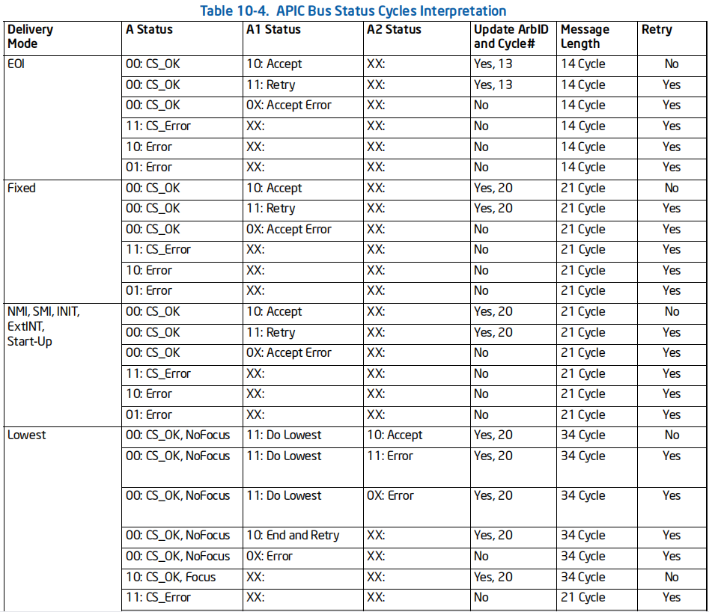
10.高级可编程中断控制器
APIC总线状态周期
APIC总线消息中的某些循环是状态循环。在这些周期中，将检查状态标志（A：A）和（A1：A1）,取决于当前传递模式和焦点处理器

